Slide 1
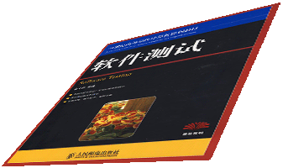

软件测试
第6章 功能测试
Kerry Zhu
Zhu.Kerry@Gmail.com
http://blog.csdn.net/Kerryzhu

Slide 2
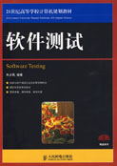

问题
http://blog.csdn.net/Kerryzhu
软件产品的功能就是为了满足用户的实际需求而设计的，所有的功能都需要得到验证，确认真正地满足了用户的需求——功能测试

Slide 3
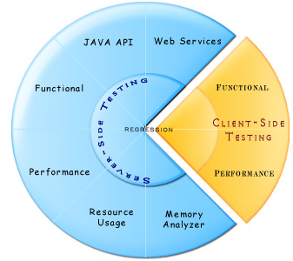
本章内容
6.1 功能测试
6.2 功能测试用例的设计
6.3 可用性测试
6.4 功能测试执行
6.5 功能测试工具

Slide 4
本章内容
6.1 功能测试
6.2 功能测试用例的设计
6.3 可用性测试
6.4 功能测试执行
6.5 功能测试工具

Slide 5
功能测试
功能测试，依据产品设计规格说明书完成对产品功能进行操作，以验证系统是否满足用户的功能性需求
界面（UI）测试
数据输入/输出
操作（场景）
（业务）逻辑
接口

Slide 6
本章内容
6.1 功能测试
6.2 功能测试用例的设计
6.3 可用性测试
6.4 功能测试执行
6.5 功能测试工具

Slide 7
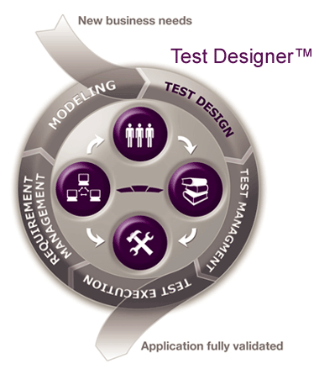
功能测试用例的设计
6.2.1 等价类划分法
6.2.2 边界值分析法
6.2.3 循环结构测试的综合方法
6.2.4 因果图法
6.2.5 决策表方法
6.2.6 功能图法
6.2.7 正交试验设计方法

Slide 8
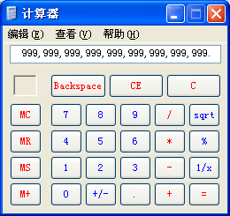
如果不采用等级类方法？
连一个计算器程序的测试工作量都是惊人的！

Slide 9
等价类法
等价类是某个输入域的子集，在该子集中每个输入数据的作用是等效的
将程序可能的输入数据分成若干个子集，从每个子集选取一个代表性的数据作为测试用例，、
在分析需求规格说明的基础上划分等价类，列出等价类表
设计测试用例时，要同时考虑这两种等价类。因为软件不仅要能接收合理的数据，也要能经受意外的考验。经过正反的测试才能确保软件具有更高的可靠性。
i₁
i₄
i₂
i₃
all inputs

Slide 10
有效等价类和无效等价类
有效等价类是有意义的、合理的输入数据，可以检查程序是否实现了规格说明中所规定的功能和性能
无效等价类和有效等价类相反，即不满足程序输入要求或者无效的输入数据构成的集合
设计测试用例时，要同时考虑这两种等价类。因为软件不仅要能接收合理的数据，也要能经受意外的考验。经过正反的测试才能确保软件具有更高的可靠性。

Slide 11
确定等价类的方法
在输入条件规定了取值范围或值的个数的情况下，则可以确立一个有效等价类和两个无效等价类。
低于范围
范围内
高于范围
小于某值
合理值
大于某值

Slide 12
确定等价类的方法（2）
在输入条件规定了输入值的集合或者规定了“必须如何”的条件的情况下，可以确立一个有效等价类和一个无效等价类。
在输入条件是一个布尔量的情况下，可确定一个有效等价类和一个无效等价类
不满足输入条件的数据
满足条件的集合
Non-Boolean
Boolean

Slide 13
确定等价类的方法 (3)
在规定了输入数据的一组值(假定n个)，并且程序要对每一个输入值分别处理，这种情况下可确立n个有效等价类和一个无效等价类。
在规定了输入数据必须遵守的规则的情况下，可确立一个有效等价类(符合规则)和若干个无效等价类(从不同角度违反规则)。
个人月收入- x 税率
x <=1600 0%
1600< x <2100 5%
500 < = x < 3600 10%
3600 < = x < 6600 15%
6600 < = x < 21600 20%
21600 < = x < 41600 25%
… …
>101600 45%

Slide 14
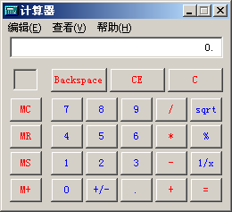
等价类测试用例-Example
等价类1: Integer
等价类2: Decimal fraction
等价类3: Negative
等价类4: Invalid input

Slide 15
等价类方法的应用步骤
数据分类，分出有效等价类和无效等价类
针对有效等价类，进一步分割，直至不能划分为止，形成等价类表，为每一等价类规定一个唯一的编号
就每一个具体的等价类，设计一个测试用例，直到所有有效等价类均被测试用例所覆盖
对无效等价类进行相同的处理
输入条件 | 有效等价类 | 无效等价类
… | … | …
… | … | …

Slide 16
实例一
假如某个系统的注册用户名要求由字母开头，后跟字母或数字的任意组合构成，有效字符数不超过6个
有效等价类？
无效等价类？
测试用例？

Slide 17
实例二
电话号码在应用程序中也是经常能见到，对于我国固定电话号码由两部分组成：
地区码：以0开头的三位或者四位数字
电话号码：以非0、非1开头的七位或者八位数字
应用程序会接受一切符合上述规定的电话号码，而拒绝不符合规定的号码
有效等价类？
无效等价类？
测试用例？

Slide 18
功能测试用例的设计
6.2.1 等价类划分法
6.2.2 边界值分析法
6.2.3 循环结构测试的综合方法
6.2.4 因果图法
6.2.5 决策表方法
6.2.6 功能图法
6.2.7 正交试验设计方法

Slide 19
边界值计方法
  程序的很多错误发生在输入或输出范围的边界上，因此针对各种边界情况设置测试用例，可以更有效地发现缺陷。
  设计方法：
    确定边界情况（输入或输出等价类的边界）
    选取正好等于、刚刚大于或刚刚小于边界值作为测试数据

Slide 20
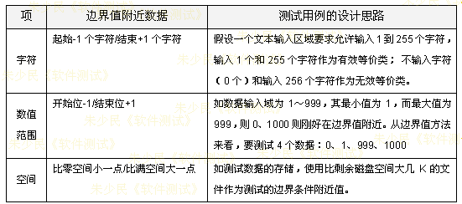
如何确定边界值?

Slide 21
如何确定边界值?
如果输入条件规定了值的范围，则应取刚达到这个范围的边界的值，以及刚刚超越这个范围边界的值作为测试输入数据。
如果输入条件规定了值的个数，则用最大个数、最小个数、比最小个数少一、比最大个数多一的数作为测试数据。
a
b
a
b

Slide 22
如何确定边界值？
如果软件规格说明给出的输入/输出域是有序集合，则应选取集合的第一个元素和最后一个元素作为测试用例。
如果程序中使用了一个内部数据结构，则应当选择这个内部数据结构的边界上的值作为测试用例。
Test cases for ABS(x) :
  class x < 0, arbitrary value: x = -10
  class x >= 0, arbitrary value x = 100
  classes x < 0, x >= 0, on boundary : x = 0
  classes x < 0, x >= 0, below and above: x = -1, x = 1

Slide 23
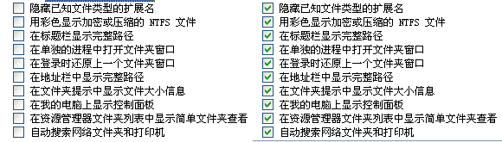
一些特殊的边界值
    输入域的默认值、空值或空格
    报表的第一行、最后一行或第一列、最后一列
    循环的开始（第一次）和最后一次
    屏幕上光标移到最右边、最下面等

Slide 24
特例（二进制）
Binary: 0 and 1, byte is made up of 8 bits, word is made up of 4 bytes, …
Term | Range or Value
Bit Nibble Byte Word Kilo Mega Giga Tera | 0 or 1 0-15 <Half byte> 0-255 0-65535 or 0-4294967295 1024 1048576 1073741824 1099511627776

Slide 25
特例-ASCII 表
Character | ASCII Value | Character | ASCII Value
Null Space / 0 1 2 9 ; @ A | 0 32 47 48 49 50 57 58 64 65 | B Y Z [ ‘ a b y z { | 66 89 90 91 96 97 98 121 122 123

Slide 26
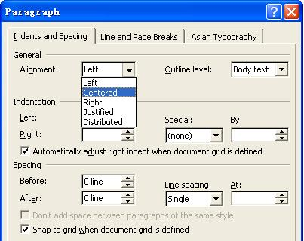
实例- 字符编辑域
Default
Empty
Blank
Null
Zero
None

Slide 27
等价类和边界值方法的结合
在进行等价类分析时，往往先要确定边界。如果不能确定边界，就很难定义等价类所在的区域。只有边界值确定下来，才能划分出有效等价类和无效等价类。边界确定清楚了，等价类就自然产生了。
边界值分析方法是对等价类划分法的补充。在测试中，会将两者方法结合起来共同使用
如表6-3所示的例子

Slide 28
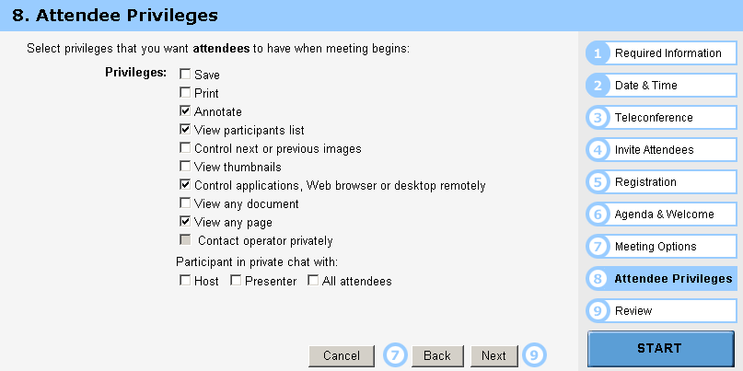
实例- web页面
测试用例:
正常的选择：随机选择一些选项
边界值: 选择所有选项
边界值: 一项都不选
C边界值: 只选一项

Slide 29
功能测试用例的设计
6.2.1 等价类划分法
6.2.2 边界值分析法
6.2.3 循环结构测试的综合方法
6.2.4 因果图法
6.2.5 决策表方法
6.2.6 功能图法
6.2.7 正交试验设计方法

Slide 30
循环结构测试
循环结构在软件程序中应用较多，但其测试用例的设计需要采用综合方法
将白盒方法和黑盒方法结合起来，将条件覆盖方法、路径覆盖方法和黑盒测试方法中的等价类划分、边界值分析相结合起来，才能解决问题。
循环结构有单循环、嵌套循环、并列循环等多种形式。从单循环结构开始，逐步深入地进行讨论

Slide 31
单循环结构
满足循环条件（i <= n），在循环体内执行一遍
不满足循环条件，执行循环体外语句
  零次循环：从循环入口直接跳到循环出口
  一次循环：查找循环初始值方面的错误
  二次循环：查找循环初始值方面的错误
  m 次循环，此时的m < n 且m>1，也是检查在多次循环时才能暴露的错误
  比最大循环次数少一次
  最大循环次数
  比最大循环次数多一次
至少设计4个用例

Slide 32
嵌套循环结构
除最内层循环外，从最内层循环开始，置所有其它层的循环为最小值。
对最内层循环做简单循环结构的全部测试。测试时保持所有外层循环的循环变量取最小值，另外，对越界值和非法值做类似的测试。
逐步外推，对其外面一层循环进行测试。测试时保持所有外层循环的循环变量取最小值，所有其它嵌套内层循环的循环变量取“典型”值。
反复进行，直到所有各层循环测试完毕。

Slide 33
并列循环结构
独立循环，没有依赖性，可以看作两个单循环结构
非独立循环，则可以看作嵌套循环结构
更为复杂的循环结构
  最好的办法是重新设计

Slide 34
功能测试用例的设计
6.2.1 等价类划分法
6.2.2 边界值分析法
6.2.3 循环结构测试的综合方法
6.2.4 因果图法
6.2.5 决策表方法
6.2.6 功能图法
6.2.7 正交试验设计方法

Slide 35
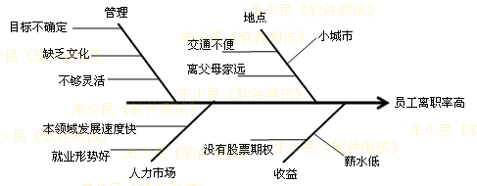
因果图法
在实际应用的测试之中，经常碰到多种条件及其组合的情况
通过因果图，可以建立输入条件和输出之间的逻辑模型，从而比较容易确定输入条件组合和输出之间的逻辑关系，有利于设计全面的测试用例

Slide 36
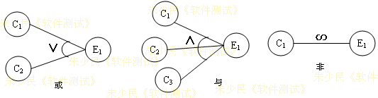
输入与输出关系
E约束（异）：多个条件中至少有一个条件不成立，即Ci不能同时为1。
I约束（或）：多个条件中至少有一个条件成立，即Ci不能同时为0。
O约束（唯一）；多个条件中必须有一个且仅有一个条件成立，即Ci中只有一个为1。
R约束（要求）：一个条件对另一个条件有约束，如C1是1，C2也必须须是1。

Slide 37
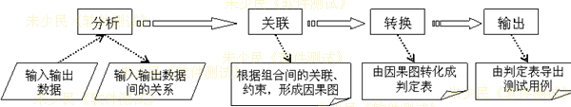
设计步骤
分析软件规格说明书中的输入输出条件并划分出等价类，将每个输入输出赋予一个标志符
分析规格说明中的语义，通过这些语义来找出多个输入因素之间的关系。
找出输入因素与输出结果之间的关系，将对应的输入与输出之间的关系关联起来，并将其中不可能的组合情况标注成约束或者限制条件，形成因果图。
由因果图转化成决策表，任何由输入与输出之间关系构成的路径，形成决策表的一列
将决策表的每一列拿

Slide 38
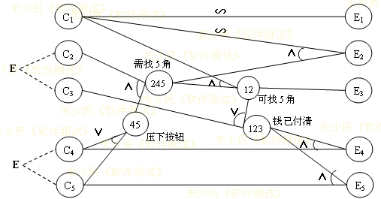
实例（1）
一瓶饮料5角钱
  C1：售货机有零钱
  C2：投入1元硬币
  C3：投入5角硬币
  C4：压下橙汁按钮
  C5：压下可乐按钮
  E1：售货机“零钱找完”红灯亮
  E2：退还1元硬币
  E3：退还5角硬币
  E4：送出橙汁饮料
  E5：送出可乐饮料
Notes:
一瓶饮料5角钱

Slide 39
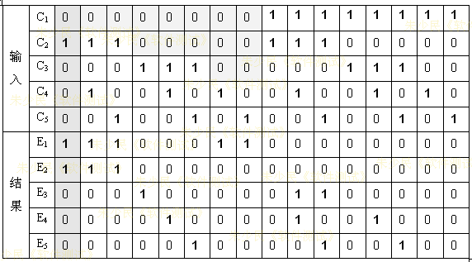
实例（1）
根据因果图，就可以转化为判定表。这里根据条C2 与C3、C4与C5的E约束（互斥），可以减少组合

Slide 40
功能测试用例的设计
6.2.1 等价类划分法
6.2.2 边界值分析法
6.2.3 循环结构测试的综合方法
6.2.4 因果图法
6.2.5 决策表方法
6.2.6 功能图法
6.2.7 正交试验设计方法

Slide 41
决策表方法
一个决策表由“条件和活动”两部分组成，也就是列出了一个测试活动执行所需的条件组合。所有可能的条件组合定义了一系列的选择，而测试活动需要考虑每一个选择。
条件桩，列出问题的所有条件
动作桩：列出可能针对问题所采取的操作
条件项：针对所列条件的具体赋值（可取真值和假值）
动作项：列出在条件项组合情况下应该采取的动作
规则：任何一个条件组合的特定取值及其相应要执行的操作
在决策表中贯穿条件项和动作项的一列就是一条规则

Slide 42
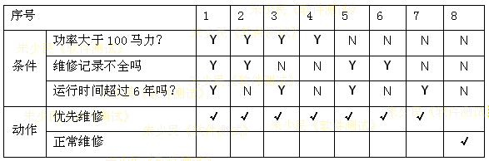
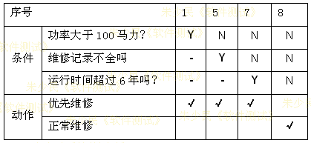
如何制定决策表 ？
列出所有的条件桩和动作桩；
填入条件项；
填入动作项，制定初始判定表；
简化、合并相似规则或者相同动作。
进一步优化
两项因素没有影响
优化

Slide 43
实例-1
根据输入3条边（a、b、c）边长的值来判断是否构成一个三角形，如果是三角形，继续判断是等腰三角形还是等边三角形等
如果不能构成三角形，则不需要判断后3个条件
如果构成三角形，即a+b>c、a+c>b和b+c>a都必须成立，没有例外
如果a=b且a=c，则b=c肯定成立
如果a=b，而a=c不成立，就不需要判断b=c，实际上b=c也肯定不能成立，只能为等腰三角形

Slide 44
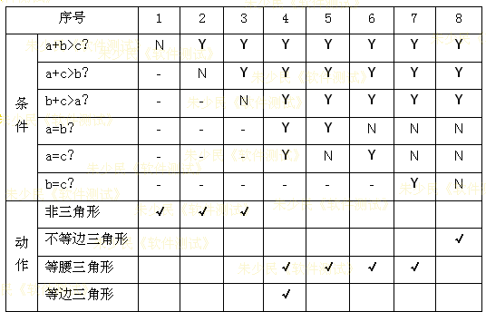
实例-2

Slide 45
功能测试用例的设计
6.2.1 等价类划分法
6.2.2 边界值分析法
6.2.3 循环结构测试的综合方法
6.2.4 因果图法
6.2.5 决策表方法
6.2.6 功能图法
6.2.7 正交试验设计方法

Slide 46
功能图法
每个程序的功能通常由静态说明和动态说明组成，静态说明描述了输入条件和输出条件之间的对应关系，而动态说明描述了输入数据的次序或者转移的次序。
功能图法就是为了解决动态说明问题的一种测试用例的设计方法
功能图由状态迁移图（state transition diagram，STD）和逻辑功能模型（logic function model， LFM）构成

Slide 47
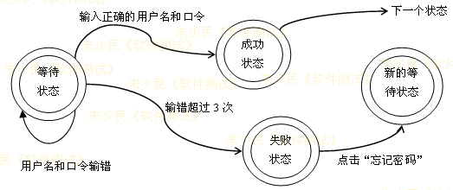
状态迁移图
状态迁移图，描述系统状态变化的动态信息——动态说明，由状态和迁移来描述，状态指出数据输入的位置（或时间），而迁移则指明状态的改变

Slide 48
如何设计测试用例？
功能图法设计测试用例，就是如何覆盖软件所表现出来的所有状态，可以转化为两个层次的测试用例
从功能逻辑模型（决策表或因果图）导出局部测试用例，即设计测试用例覆盖某个状态的各种输入数据的组合
从状态迁移图导出整体的测试用例，以覆盖系统（程序）控制的逻辑路径
功能图法是综合运用黑盒方法和白盒方法来设计测试用例，即整体上选用白盒方法——路径覆盖、分支和条件覆盖等，而局部上选用的是黑盒方法——决策表或因果图方法

Slide 49
功能测试用例的设计
6.2.1 等价类划分法
6.2.2 边界值分析法
6.2.3 循环结构测试的综合方法
6.2.4 因果图法
6.2.5 决策表方法
6.2.6 功能图法
6.2.7 正交试验设计方法

Slide 50
为什么要采用正交试验法？
在许多应用系统的测试工作中，不会象判断三角形那样简单，输入条件的因素很多，而且每个因素也不能简单用“是”和“否”来回答。比如，微软Powerpoint程序的打印测试，也需要考虑4个因素，每个因素也有多个选项
打印范围分：全部、当前幻灯片、给定范围
打印内容分：幻灯片、讲义、备注页、大纲视图
打印颜色/灰度分: 彩色、灰度、黑白
打印效果分：幻灯片加框和幻灯片不加框。
测试组合会变得很多，如果按照传统的测试方法，会导致很大的测试工作量

Slide 51
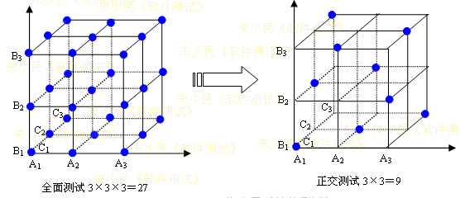
正交实验设计方法
依据Galois理论，从大量的（实验）数据（测试例）中挑选适量的、有代表性的点（条件组合），从而合理地安排实验（测试）的一种科学实验设计方法

Slide 52
步骤
确定影响功能的因子与状态
选择一个合适的正交表
参考http://www.math.hkbu.edu.hk/UniformDesign或http://www.research.att.com/~njas
利用正交表构造测试数据集
把变量的值映射到表中，为剩下的水平数选取值
把每一行的各因素水平的组合做为一个测试用例。再增加一些没有生成的但可疑的测试用例。

Slide 53
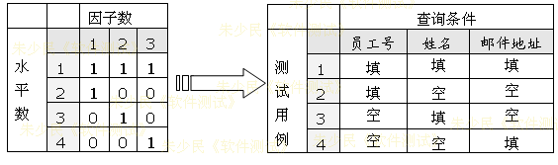
实例1
信息系统中，员工信息查询功能是常见的。例如，设有3个独立的查询条件，以获得特定员工的个人信息
员工号（ID）。
员工姓名（Name）。
员工邮件地址（Mail Address）

Slide 54
实例2
微软Powerpoint打印测试，有4个因子，水平数（从2到4 ）是不相等的。由于水平数不等，采用包含和组合的方法选取合适的正交表公式
表中的因子数>=4
表中至少有4个因子的水平数>=2
行数取最少的一个
最后选中正交表公式：L₁₆(4⁵)

Slide 55
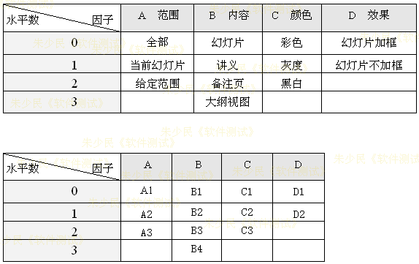
实例2（续）
表6-11

Slide 56
本章内容
6.1 功能测试
6.2 功能测试用例的设计
6.3 可用性测试
6.4 功能测试执行
6.5 功能测试工具

Slide 57
可用性
可用性是指以有效性、效率和满意度为指标，产品在特定使用背景下为了特定的目的可为特定用户使用的程度
满意：对用户界面赏心悦目的程度。
可学习性：用户第一次使用软件时完成基本任务的容易程度。
效率：一旦用户学会了使用，完成任务的速度
可记忆性：当用户在一段时间没有使用产品，重新使用产品，再次达到熟练程度的容易程度。
正确性：用户会碰到多少错误？系统又如何从错误中恢复

Slide 58
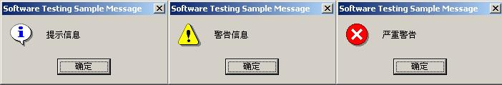
遵守标准和规范
UI标准
Windows/Mac OS
Web 2.0 UI
手机Java UI

Slide 59
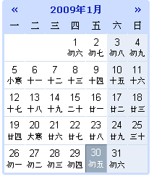
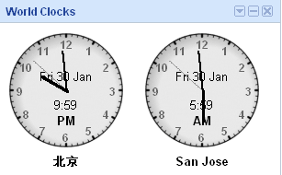
直观

Slide 60
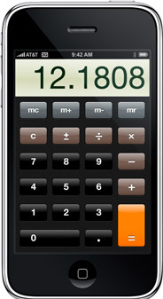
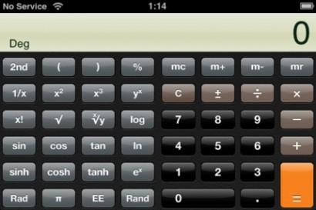
灵活

Slide 61
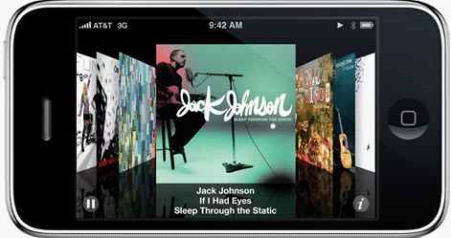
舒适
舒适性主要强调界面友好、美观，如操作过程顺畅、色彩运用恰当、按钮的立体感以及增加动感等

Slide 62
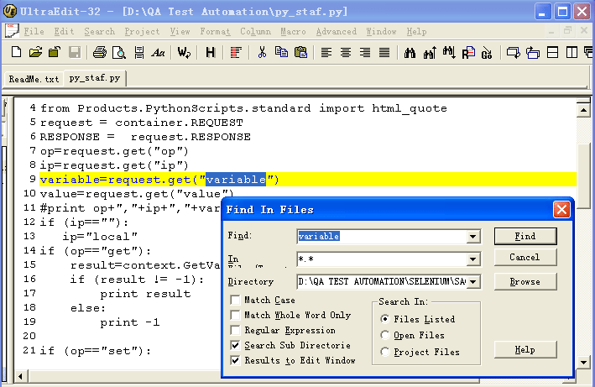
实用
考量每一个具体特性对软件是否具有实际价值、是否有助于用户的实际业务需求实现

Slide 63
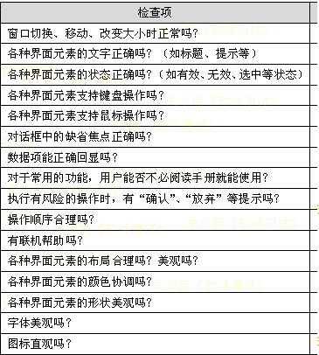
UI 检查表

Slide 64
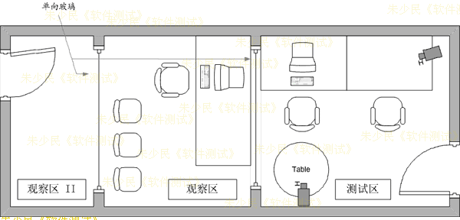
可用性外部测试
软件可用性测试，仅靠软件组织的内部测试是不够的，还需要真正的用户参与，并观察他们的表情、行为，这需要建立专业的适用性测试实验室

Slide 65
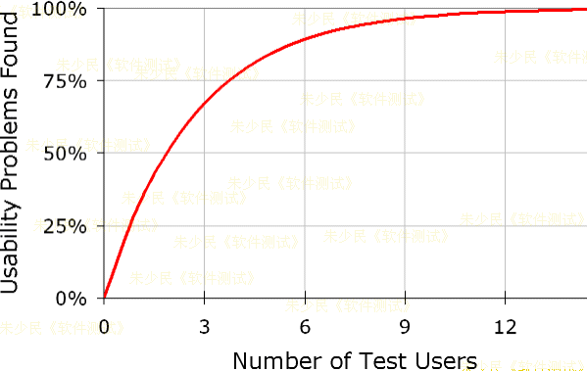
可用性测试人员数量
Jakob Nielsen的研究成果（http://www.useit.com/ ）

Slide 66
本章内容
6.1 功能测试
6.2 功能测试用例的设计
6.3 可用性测试
6.4 功能测试执行
6.5 功能测试工具

Slide 67
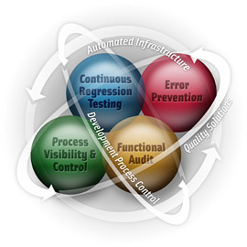
功能测试套件的创建
创建测试套件的主要考虑因素
依据功能点的测试用例组
测试用例的环境组合

Slide 68
回归测试策略
测试全部用例，选择测试用例库中的全部测试用例构成回归测试套件。
基于风险选择测试，基于一定的风险标准来从测试用例库中构造缩减的回归测试用例套件。
基于操作剖面选择测试，会优先选择那些最重要或最频繁使用功能所关联的测试用例（如80-20原则中20％的重要功能），有助于发现那些对质量有显著影响的缺陷，而放弃次要功能关联的测试用例。
测试修改的部分。

Slide 69
回归测试的组织和实施
  通过代码相依分析，识别出软件中被修改的部分和影响的范围。
  从原有测试用例基线库中，排除不再适用的测试用例，确定那些对新的软件版本依然有效的测试用例，从而建立起新的测试用例基线库T0。
  基于操作剖面和风险选择相结合的策略，从新的测试用例基线库中选择测试用例构造有效的套件，测试被修改的软件。
  如果回归测试套件不能达到所需的覆盖要求，必须补充新的测试用例使覆盖率达到规定的要求，生成新的测试用例集T1，用于测试T0无法充分测试的软件部分。
  用T1执行修改后的软件。

Slide 70
本章内容
6.1 功能测试
6.2 功能测试用例的设计
6.3 可用性测试
6.4 功能测试执行
6.5 功能测试工具

Slide 71
如何使用功能测试工具 ？
需要良好的集成开发环境（IDE）的支持，与软件构建工具无缝集成，而且测试脚本要支持数据驱动、关键字驱动、对象映射等特性
    录制测试脚本。利用测试工具的录制功能，将测试人员的操作记录下来，并转化成相应的测试工具。
    编辑测试脚本，加入验证点，使脚本满足测试的要求，并使脚本具有良好的可维护性。
    经过调试，确保测试脚本的正确性，其执行效果满足测试用例所描述的要求。
    执行测试脚本，就是完成事先计划的测试任务。
    分析测试结果。

Slide 72
开源工具
Selenium（http://seleniumhq.org/）
AutoIT（http://www.autoitscript.com/ ）
AutoHotKey（http://ahkbbs.cn/Help/ ）
MaxQ——http://maxq.tigris.org/。
Twist （http://studios.thoughtworks.com/twist ）
Canoo WebTest（http://webtest.canoo.com/ )
……

Slide 73
商业工具
IBM Rational Robot
IBM Rational Functional Tester
Compuware Test Partner
Segue SilkTest
AdventNet QEngine。
Oracle Empirix e-Test Suite
Parasoft WebKing、SOAPtest
……

Slide 74

Q & A
http://blog.csdn.net/Kerryzhu

